Slide 1
Моделирование программных систем
ФИО преподавателя:
Кублик Евгений Ильич Образцов Владимир Михайлович
e-mail: kublik@mirea.ru e-mail: obraztsov@mirea.ru
Online-edu.mirea.ru

Slide 2
1. Моделирование программных систем

Slide 3
Моделирование как метод научного познания.
Объект познания.
Факты.
Эмпирические законы.
Теоретическая модель.

Slide 4
Моделирование как метод научного познания.
Часто в процессе познания реальный объект O заменяется некоторым другим идеальным (воображаемым) или материальным объектом M , несущим изучаемые черты исследуемого объекта O и называемым моделью.

Slide 5
Моделирование как метод научного познания.
Модель – это материальный или идеальный объект, замещающий исследуемую систему и адекватным образом отображающий ее существенные стороны.

Slide 6
Моделирование как метод научного познания.
Модель — аналог, прототип, шаблон, образец, используемый вместо оригинала для решения задач (получения ответов на вопросы).

Slide 7
Моделирование как метод научного познания.
Модель — это некий новый объект, который отражает существенные особенности
изучаемого объекта, явления или процесса

Slide 8
Общие свойства моделей:
адекватность,
2) конечность,
3) упрощенность,
4) полнота,
5) приблизительность,
6) информативность,
7) потенциальность.

Slide 9
Моделирование как метод научного познания.
Моделирование — это метод познания, состоящий в создании и исследовании моделей.

Slide 10
Основными этапами моделирования являются:
1) постановка задачи;
2) разработка модели, анализ и исследование задачи;
3) эксперимент;
4) анализ результатов моделирования.

Slide 11
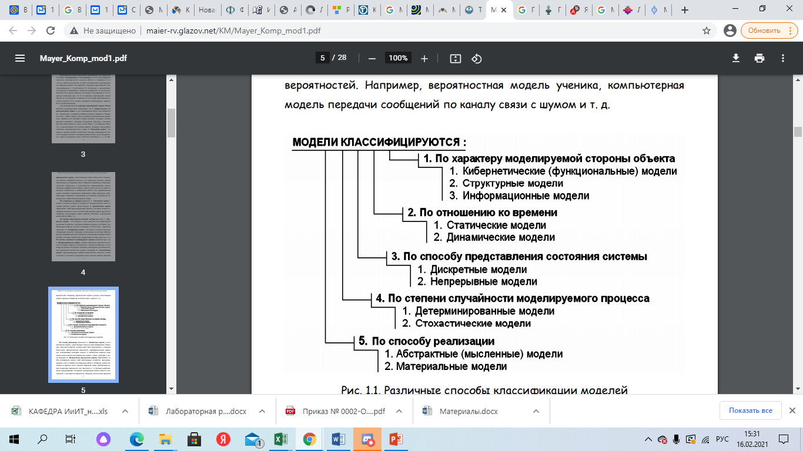
Понятие о моделях, их классификация.

Slide 12
Проблематика моделирования сложных систем. Принципы системного подхода в моделировании систем.
Объект является системой, если он состоит из совокупности взаимосвязанных между собой элементов, сумма свойств которых не равна свойствам объекта.

Slide 13
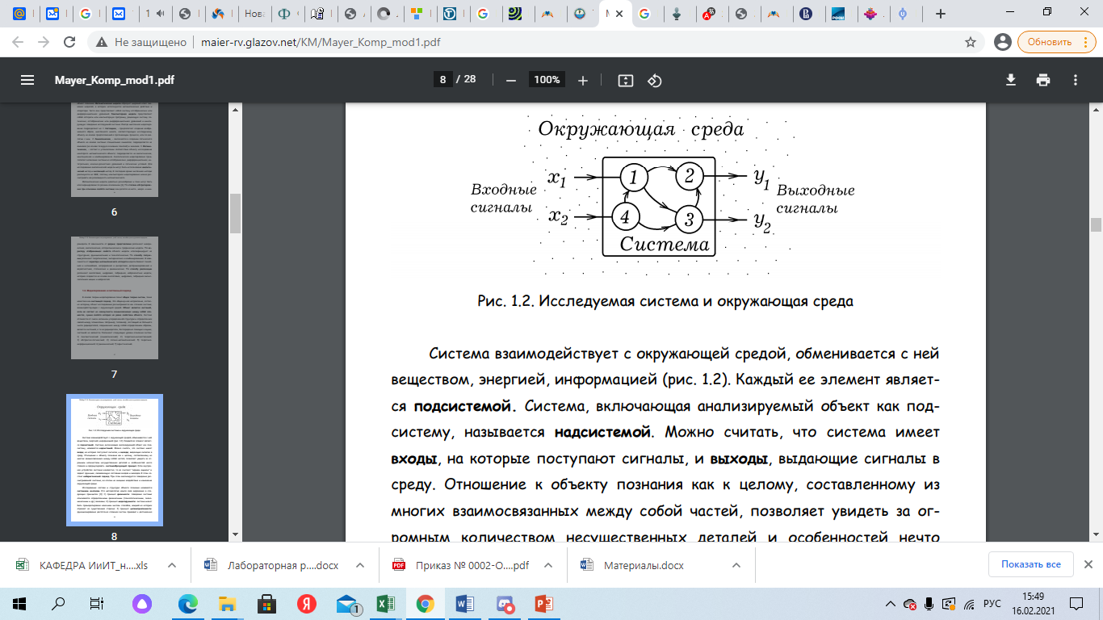
Проблематика моделирования сложных систем. Принципы системного подхода в моделировании систем.

Slide 14
Исследование состава и структуры объекта познания называется системным анализом.
Его методология нашла свое выражение в следующих принципах:
принцип физичности;
принцип моделируемости;
принцип целенаправленности.

Slide 15
Основные требования к моделям.
полнота, адаптивность;
достаточная абстрактность;
соответствие требованиям и условиям, ограничивающим время решения задачи;
ориентированность на реализацию;
возможность оптимизации прогнозной модели;
строится, по возможности, с использованием общепринятой терминологии;
устойчивость по отношению к ошибкам в исходных данных – робастность.

Slide 16
Спасибо за внимание!

